Slide 1
Презентация дипломной работы «Разработка веб-сайта кафе»
Студента группы 090203-9о-17/2
Тешаева Рустама Мирзодавлатовича

Slide 2

Цели и задачи вкр
Цель ВКР – разработать веб-сайт кафе.
Задачи ВКР:
проанализировать предметную область,
спроектировать базу данных,
создать базу данных,
разработать веб-сайт,
протестировать веб-сайт.

Slide 3
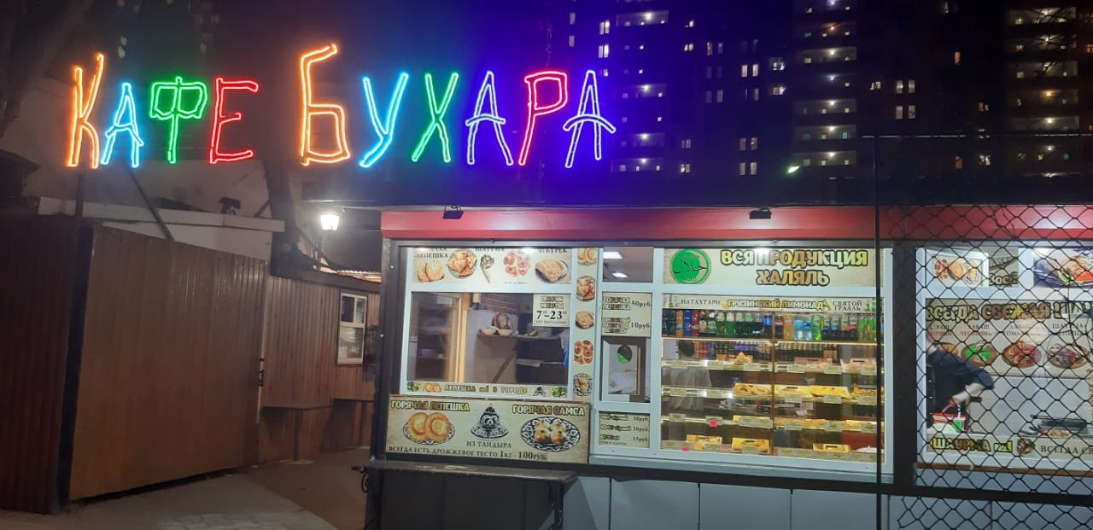
Предметная область
Дипломный проект посвящен разработке веб-сайта кафе, данный сайт поможет начинающему заведению. Это нужно для расширени базы клиентов и для дальнейшего роста.
https://www.instagram.com/kafe_buxara_nl//

Slide 4





Анализ и выбор инстументальных средств

Slide 5
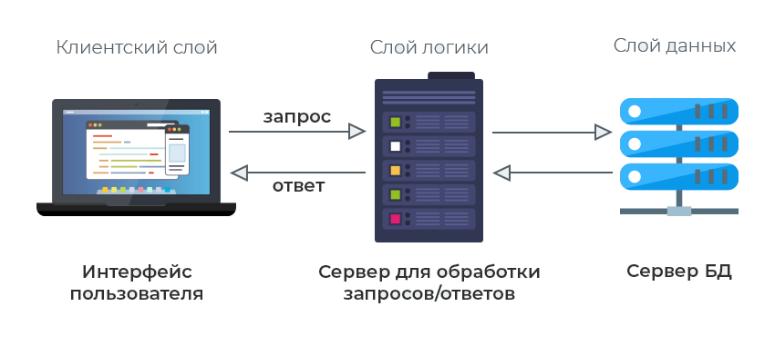
Архитектура проекта
Трехзвенная архитектура

Slide 6
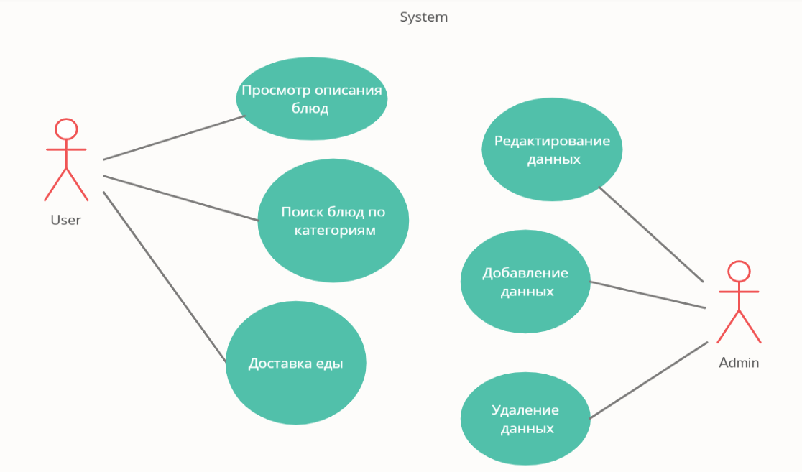
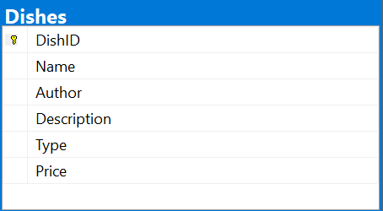
Средства проектирования

Slide 7
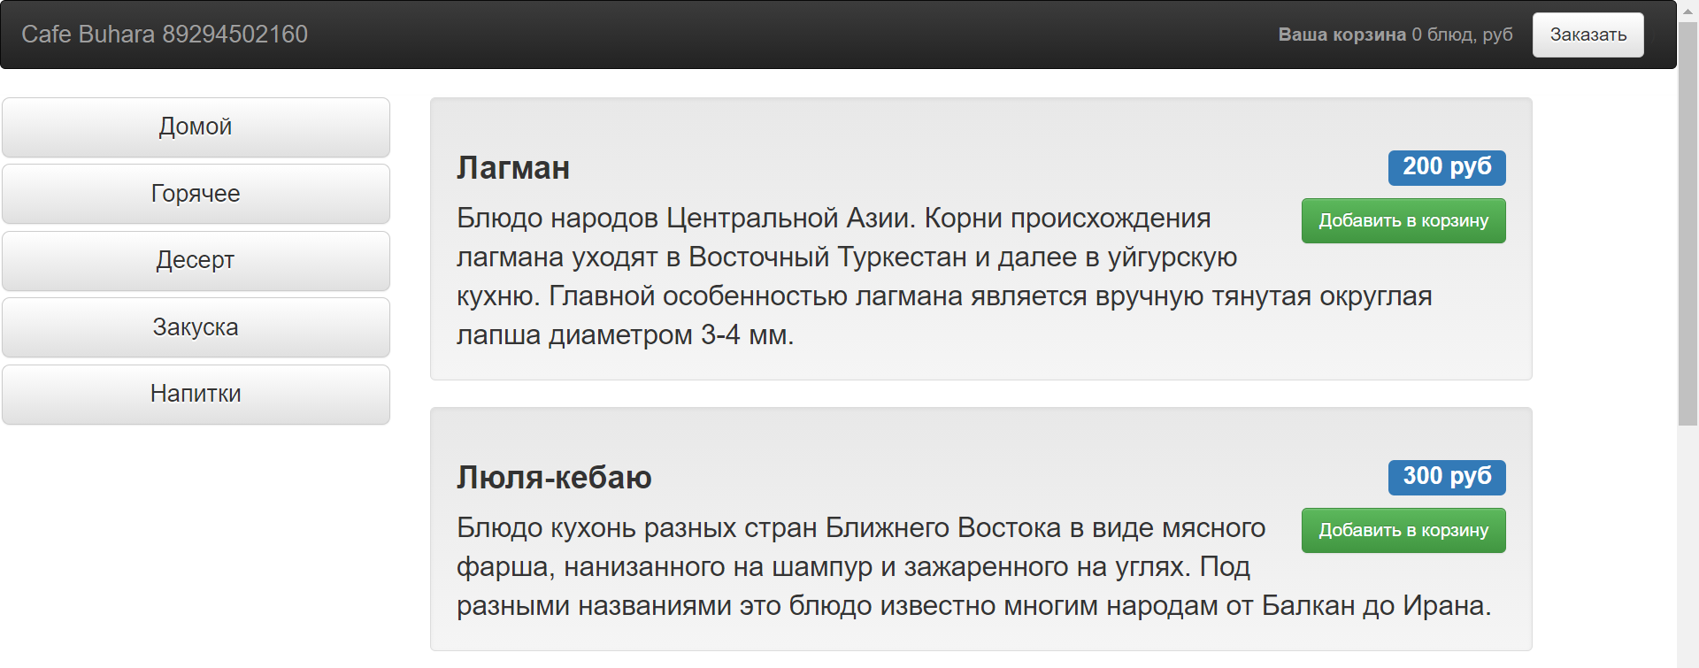
Тестирование веб-сайта. ГЛАВНАЯ СТРАНИЦА.

Slide 8
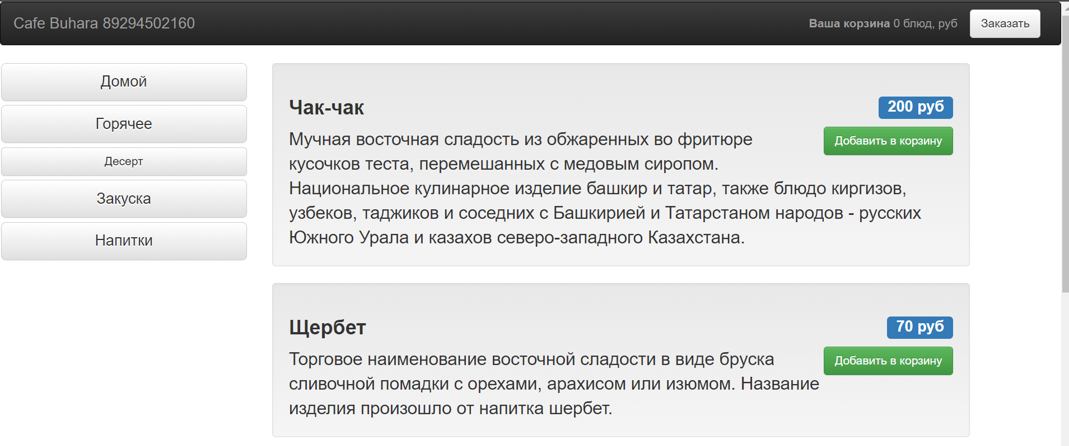
Навигация

Slide 9
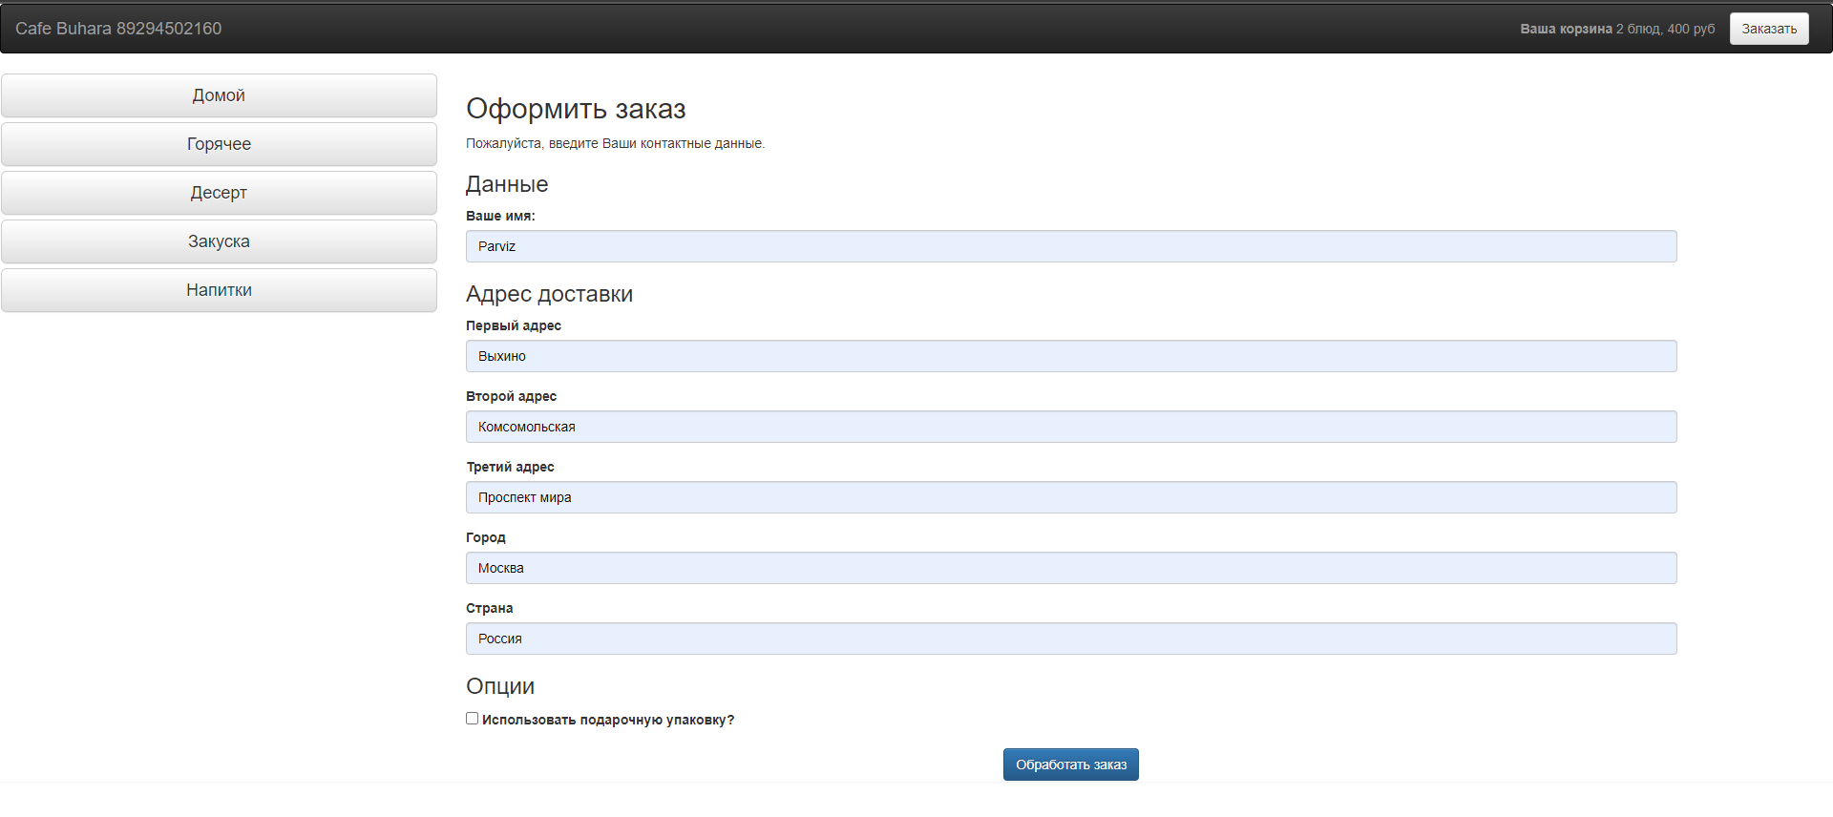
Оформление заказа

Slide 10
Спасибо за внимание!

